Slide 1
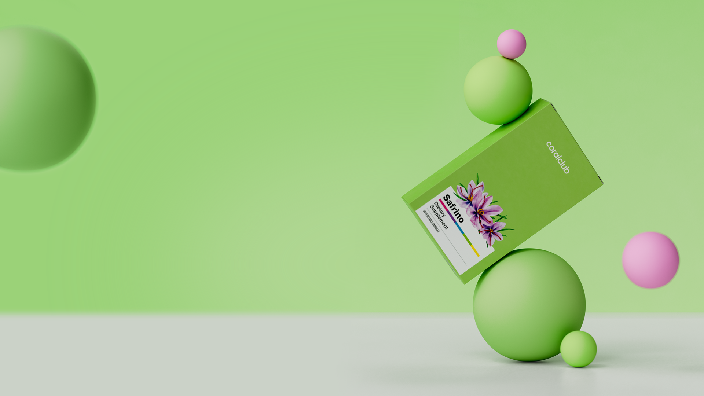


Safrino
жизнь в балансе

Slide 2
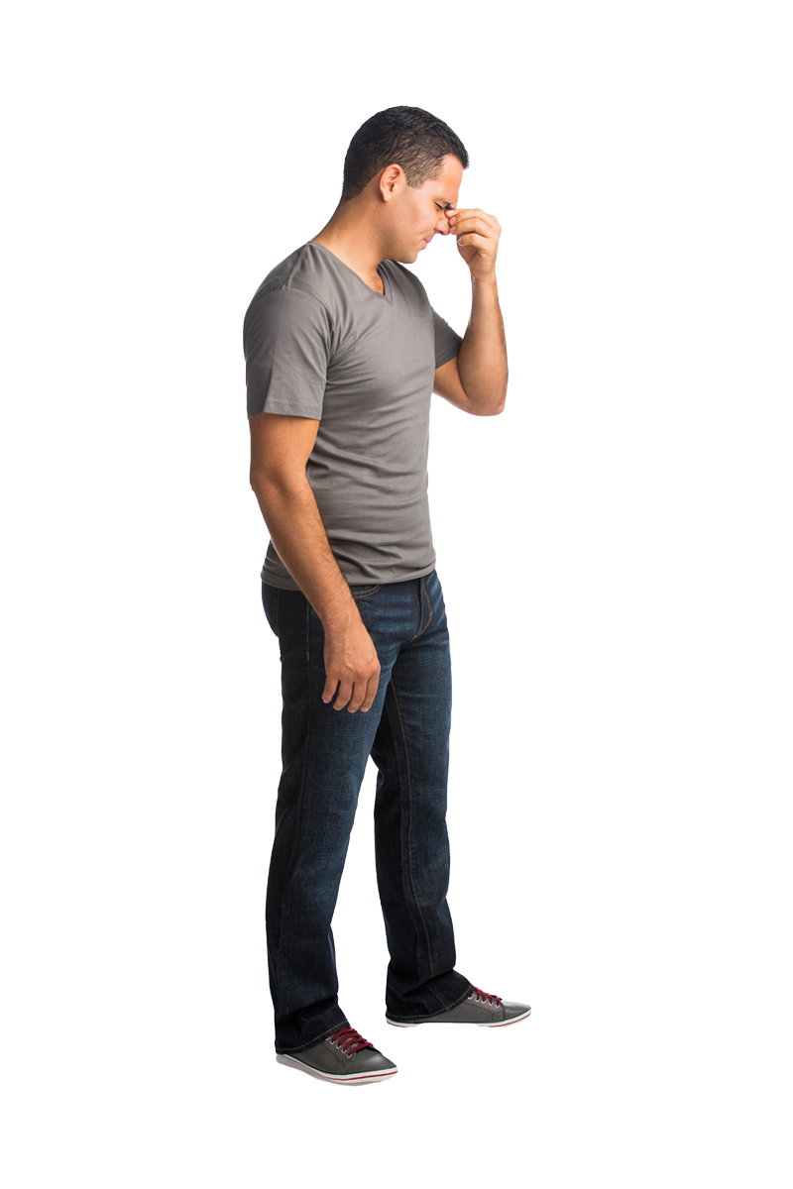
конфликты
на работе
стрессовые
события в мире
ссоры
с близкими
бытовые
проблемы
малоподвижный
образ жизни
дедлайны
Safrino
Notes:
Регулярно каждый из нас сталкивается с множеством негативных внешних факторов: стрессовые события в мире, проблемы на работе, ссоры с близкими, бытовые заботы, дедлайны и малоподвижный образ жизни.
Все это неминуемо приводит к стрессу.

Slide 3
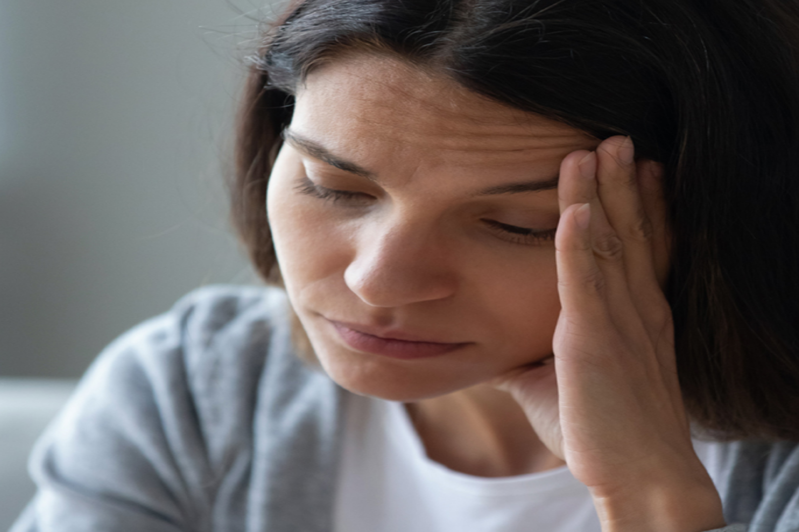
Стресс вокруг нас
Стресс (от англ. stress «нагрузка, напряжение») —
ответная реакция организма на негативные
внешние проявления.
В умеренных количествах стрессы даже полезны. Так, чтобы справиться с критической ситуацией, в организме повышается уровень адреналина. Это активизирует мыслительные процессы
и в краткосрочной перспективе положительно влияет на организм.
Но хронический стресс может усугубить имеющиеся проблемы
^{со здоровьем и вызвать новые.}
Последствия стресса негативно влияют на мышечную, дыхательную, сердечно-сосудистую, нервную, пищеварительную
^{и репродуктивную системы.}
Safrino
Notes:
Стресс (от англ. stress «нагрузка, напряжение») — ответная реакция организма на негативные внешние проявления.
В умеренном количестве (не дольше 2 недель) стресс даже полезен.
Так, чтобы справиться с критической ситуацией, в организме повышается уровень адреналина. Это активизирует мыслительные процессы и в краткосрочной перспективе положительно влияет на организм.
Но хронический стресс может усугубить имеющиеся проблемы со здоровьем и вызвать новые, в том числе склонность к депрессии.
Последствия стресса негативно влияют на мышечную, дыхательную, сердечно-сосудистую, нервную, пищеварительную и репродуктивную системы.

Slide 4
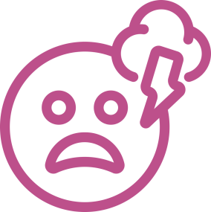
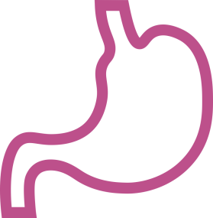
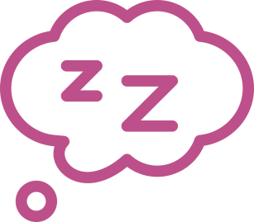

Спутники стресса
Изменения настроения
Сбои в пищеварении
^{Тревожность, угнетенность,}
^{раздражительность}
^{Работа ЖКТ неразрывно связана}
с нервной системой и чувствительна
^{к состоянию психики}
Нарушения сна
Снижение либидо
^{Около ⅓ жизни человек проводит}
либо во сне, либо в попытках уснуть
^{Наблюдается как у мужчин,}
^{так и у женщин}
Safrino
Notes:
Какие симптомы сопутствуют стрессу?
Наиболее часто при продолжительном стрессе встречаются изменения настроения: тревожность, угнетенность, раздражительность.
Нарушения сна проявляются у 62% людей во всем мире. Считается, что ⅓ жизни люди проводят либо во сне, либо в попытках уснуть.
Также на почве стресса происходят сбои в пищеварении, которые приводят к различным видам колита и появлению синдрома раздраженного кишечника. Работа ЖКТ неразрывно связана с нервной системой и чувствительна к состоянию психики.

Slide 5
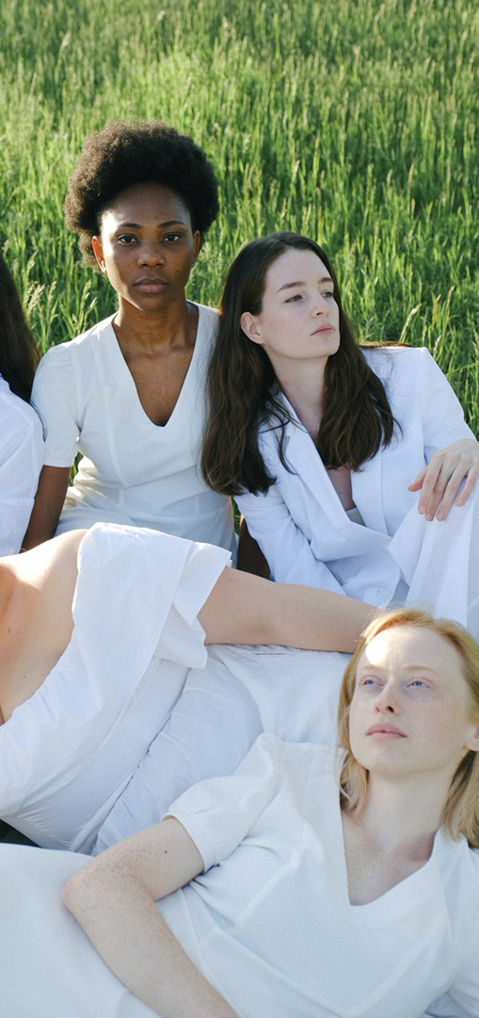

Женщины чаще испытывают стресс
75%
40%
Предменструальный
синдром
Климакс
40% женщин в пременопаузе испытывают симптомы
^{сексуальной дисфункции (ЖСД)**}
более 75% женщин во время ПМС беспокоят изменения
^{в эмоциональной сфере*}
* https://www.ncbi.nlm.nih.gov/pmc/articles/PMC3634788/
**https://www.ncbi.nlm.nih.gov/pmc/articles/PMC5994393/
Safrino
Notes:
Известно, что женщины более подвержены стрессу.
Порядка ¾ испытывают предменструальный синдром (ПМС), который влияет на изменения в эмоциональной сфере. ПМС может проявляться головной болью, раздражительностью, капризностью, вздутием кишечника, тягой к сладкому.
Период пременопаузы при климаксе также влияет на эмоциональное состояние женщины. Порядка 40% отмечают головную боль, раздражительность, проблемы со сном, нервное напряжение,повышенный аппетит.

Slide 6
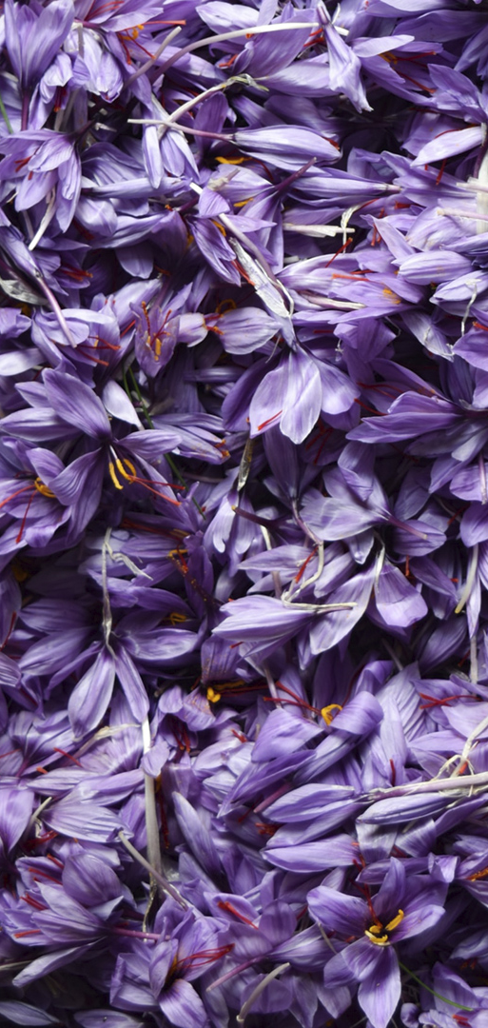

Шафран — натуральная
и безопасная поддержка
организма при стрессе*
01
02
Рецепт безмятежности
от предков
Дорогостоящий
природный
ингредиент
^{Древние персы для снятия}
симптомов меланхолии устилали цветками шафрана свои постели, из цветков шафрана готовили ванны
^{и устраивали настоящие}
^{спа-процедуры.}
^{Для производства}
1 килограмма шафрана требуется не менее
^{150 000 – 220 000 цветков.}
Safrino
* https://pubmed.ncbi.nlm.nih.gov/26468457/
Notes:
Хроническому стрессу подвержены, по оценкам ООН, миллионы людей во всем мире. Такая неутешительная статистика вынуждает нас искать новые способы поддержки организма при стрессах.
Шафран — натуральный и безопасный способ преодолеть стрессовые ситуации, дошедший до нас от предков. Регулярное выращивание шафрана велось еще в 2000-1500 гг до н.э. Древние персы для снятия симптомов меланхолии устилали цветками шафрана свои постели, из цветков шафрана готовили ванны и устраивали настоящие спа-процедуры. Во времена Римской империи шафран был показателем достатка и расточительности римских императоров. Так, Гелиогабал купался в прудах, вода которых была надушена шафраном. А на пирах римский император и его гости возлежали на подушках, набитых шафраном. В залах, где происходили эти пиршества, полы также посыпались шафраном.
Для производства 1 кг шафрана требуется не менее 150 000–220 000 цветков, что делает его самой дорогой специей в мире.

Slide 7




За что мы любим экстракт шафрана*
повышает уровень «гормона счастья» серотонина
^{контролирует выработку}
^{кортизола (его уровень —}
^{маркер уровня стресса)}
^{увеличивает концентрацию}
^{дофамина}
поддерживает нормальную частоту сердечных сокращений при стрессе
Safrino
* https://www.frontiersin.org/articles/10.3389/fnut.2020.606124/full

Slide 8
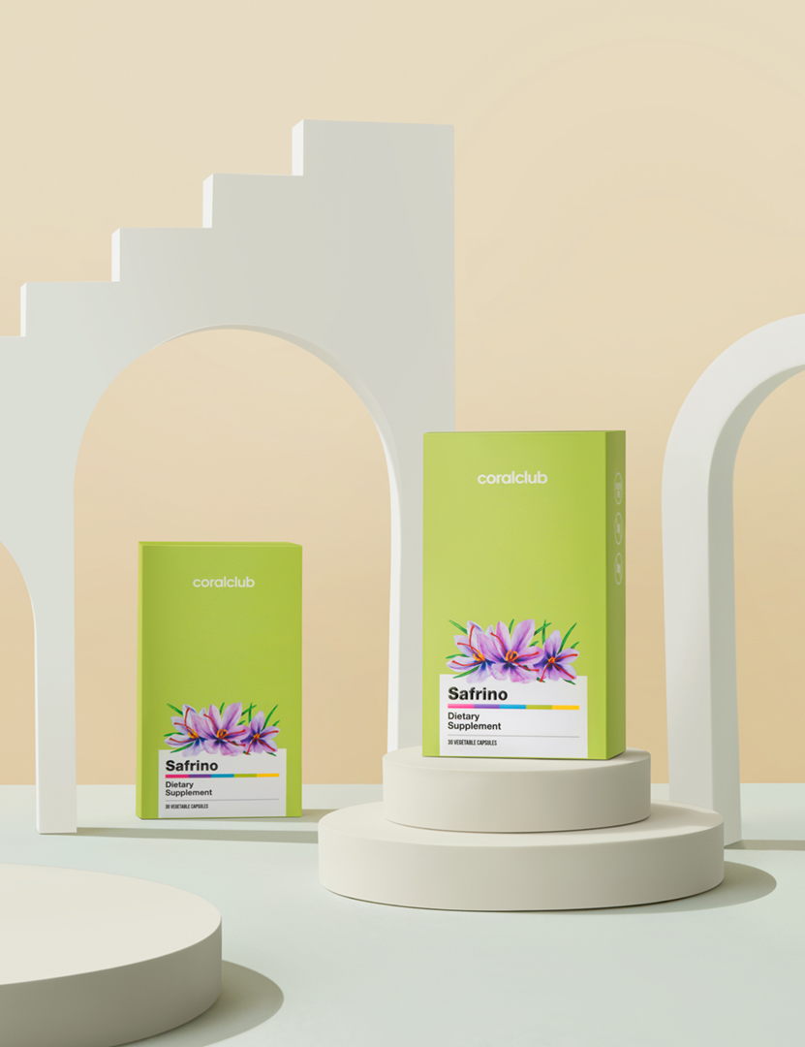
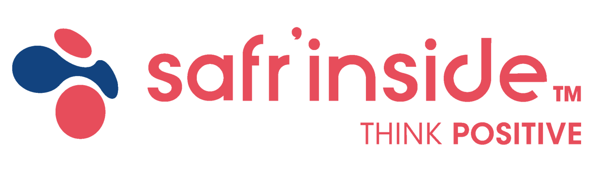
SAFRINO — комплексная
антистресс-формула
помогает обрести эмоциональный баланс
^{при стрессах}
Экстракт шафрана*
+
^{действует как мягкая}
^{подушка для нервной}
^{системы}
Мио-
инозитол
Safrino
*https://activinside.com/safrinside/

Slide 9
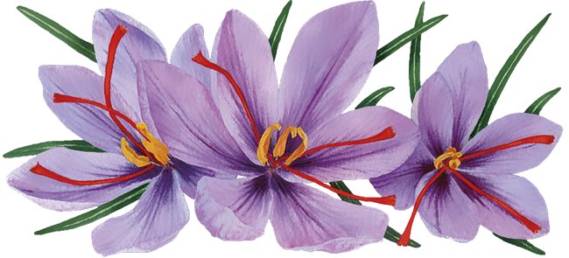


™
Safr’Inside —
премиальный
экстракт шафрана
В основе высококачественный иранский шафран сорта Sargol, богатый сафромотивинами.
^{Качество каждой}
партии шафрана строго контролируется.
Активные вещества шафрана бережно экстрагируются по запатентованной технологии Tech'care Extraction ™
^{во Франции*.}
Эта технология позволяет сохранить максимум сафромотивинов (активных компонентов шафрана) и их ценные свойства.
^{Tech'care}
^{Extraction}
Запатентованный экстракт шафрана с максимально высокой концентрацией активных компонентов, благоприятно влияющих
^{на эмоциональный баланс.}
Safrino
*https://online.flippingbook.com/view/598519/31/
Notes:
Safr’Inside™ — запатентованный экстракт шафрана. Создан компанией ACTIV’INSIDE (Франция) и представлен на рынке ингредиентов в 2017 году .
Safr'Inside™ получают из высококачественного иранского шафрана сорта Sargol, который характеризуется высокой концентрацией активных веществ сафромотивинов (кроцина, пикрокроцина и сафранала, и их производных). Клинически доказано, что сафромотивины оказывают дополнительное воздействие на симптомы стресса.
Ценные вещества шафрана бережно экстрагируются по запатентованной технологии Tech'care Extraction ™ во Франции. Эта технология позволяет сохранить максимум сафромотивинов (активных компонентов шафрана) и их уникальный природный профиль.

Slide 10


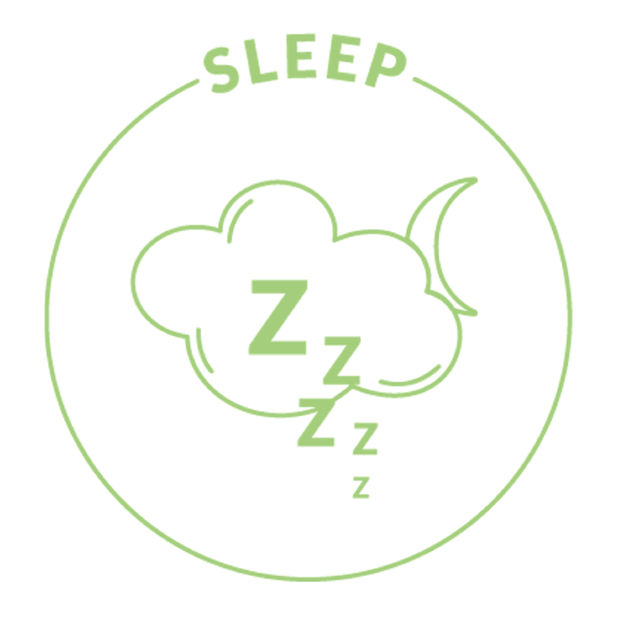
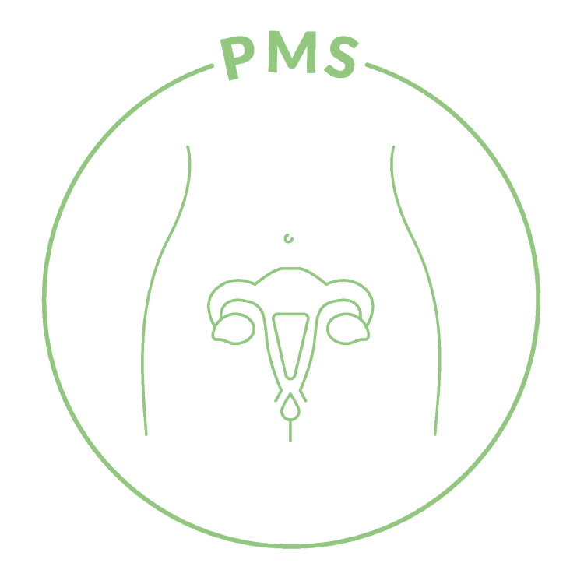
Safr'Inside™ поможет
справиться со стрессом
^{поддержит хорошее настроение}
^{и эмоциональный баланс*}
^{улучшит качество сна**}
^{облегчит симптомы ПМС***}
*https://pubmed.ncbi.nlm.nih.gov/33598475/
**https://pubmed.ncbi.nlm.nih.gov/33925432/
***https://pubmed.ncbi.nlm.nih.gov/18271889/
***https://pubmed.ncbi.nlm.nih.gov/33457343/
Safrino

Slide 11
Эффективность подтверждена исследованиями
Исследование 1*:
за 2 месяца ежедневного приема 30 мг стандартизованного экстракта шафрана у участников исследования существенно улучшились настроение и социальные отношения.
Исследование 2**:
через 2 недели приема 30 мг экстракта Safr'Inside™ более 77% участников почувствовали себя счастливее и оптимистичнее, около 70% участников отметили улучшение эмоционального фона, а более 2/3 испытуемых почувствовали себя более расслабленными и спокойными.
Safrino
*https://pubmed.ncbi.nlm.nih.gov/33598475/
**http://safrinside.com/wp-content/uploads/2019/06/BR-01-A3_Brochure_SafrInside_V05.pdf

Slide 12








Safr'Inside™ создан в 2017 году
и признан в Европе и Азии
^{Финалист конкурсов:}
^{NutraIngredients Awards}
^{в Азии в 2018 году}
^{NutraIngredients Awards}
^{в Европе в 2021 году}
^{Сертификаты:}
Safrino
Notes:
Экстракт шафрана Safr'Inside™ - финалист конкурсов: NutraIngredients Awards Asia 2018 и NutraIngredients Awadrs в Европе в 2021 году.

Slide 13





Формула Safrino обогащена
мио-инозитолом*
Стимулирует работу головного мозга
^{Повышает концентрацию внимания}
Способствует уменьшению тревожности и раздражительности
Улучшает состояние кожи и волос
Safrino
*https://www.nature.com/articles/npp201557
*https://www.hindawi.com/journals/ije/2016/9132052/
Notes:
Сафрино – это стандартизованный экстракт шафрана Safr'Inside™ , который усилен мио-инозитолом. Мио-инозитол играет важную роль в обменных процессах, стимулирует работу головного мозга, способствует уменьшению тревожности и раздражительности, повышает концентрацию внимания, влияет на уровень сахара в крови, улучшает состояние кожи и волос.

Slide 14
МИО-ИНОЗИТОЛ
АКТИВНАЯ
ФОРМА
ИНОЗИТОЛА
ЛЕГКО
УСВАИВАЕТСЯ
ОРГАНИЗМОМ
Safrino
Notes:
Мио-инозитол — активная форма инозитола, которая легко усваивается организмом. Большую часть инозитола здоровый организм синтезирует самостоятельно из глюкозы, также некоторое количество инозитола поступает в организм из пищи. Самая высокая концентрация инозитола определяется в головном мозге. Он играет важную роль в передаче нервных импульсов, участвует в синтезе дофамина и серотонина, что повышает устойчивость к стрессам. Старение организма и некоторые заболевания снижают синтез собственного инозитола в организме, а несбалансированное питание усугубляет проблему дефицита этого важного нутриента.

Slide 15
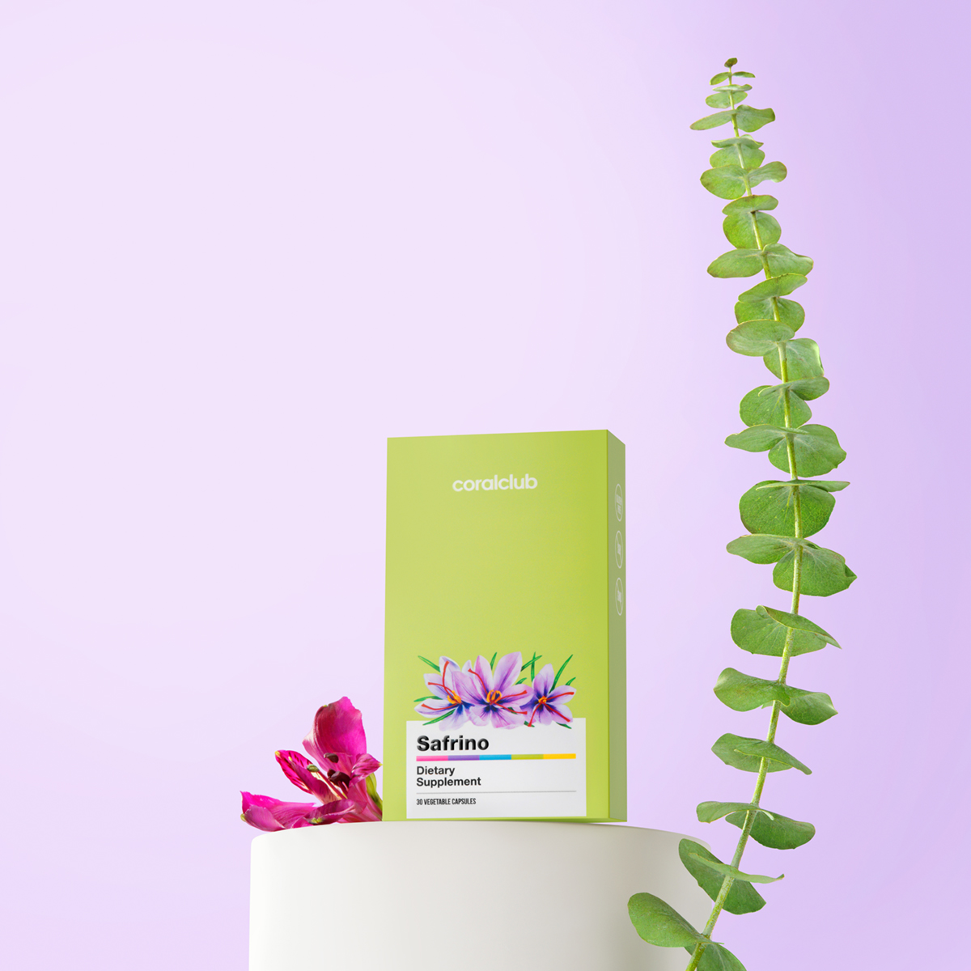
Содержание веществ
в 1 капсуле Safrino:
^{Мио-инозитол}
Экстракт рылец шафрана (Crocus sativus L.) Safr’Inside
Цинк (компонент оболочки капсулы)
^{350 мг}
^{30 мг}
^{2.3 мг}
В упаковке 30 капсул
на 30 дней приема
Safrino

Slide 16
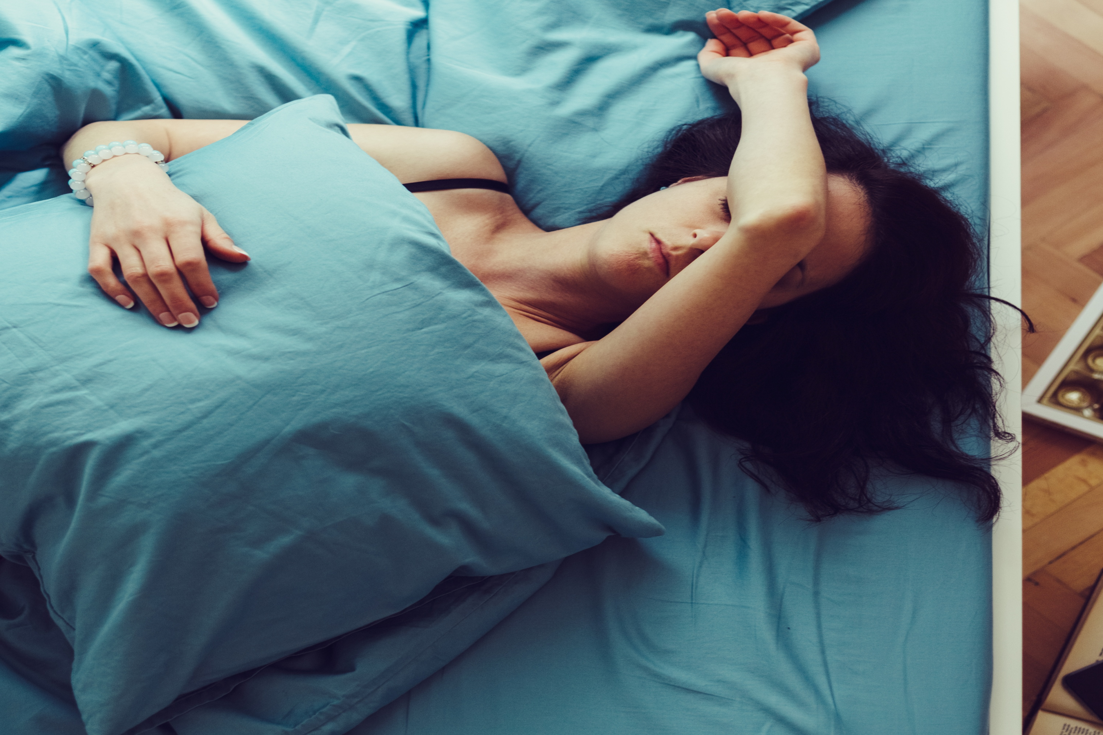
Safrino для тех, кто:
01
^{постоянно находится в стрессе}
02
часто испытывает тревожность и склонен
^{к депрессии}
03
^{имеет проблемы со сном}
Safrino

Slide 17
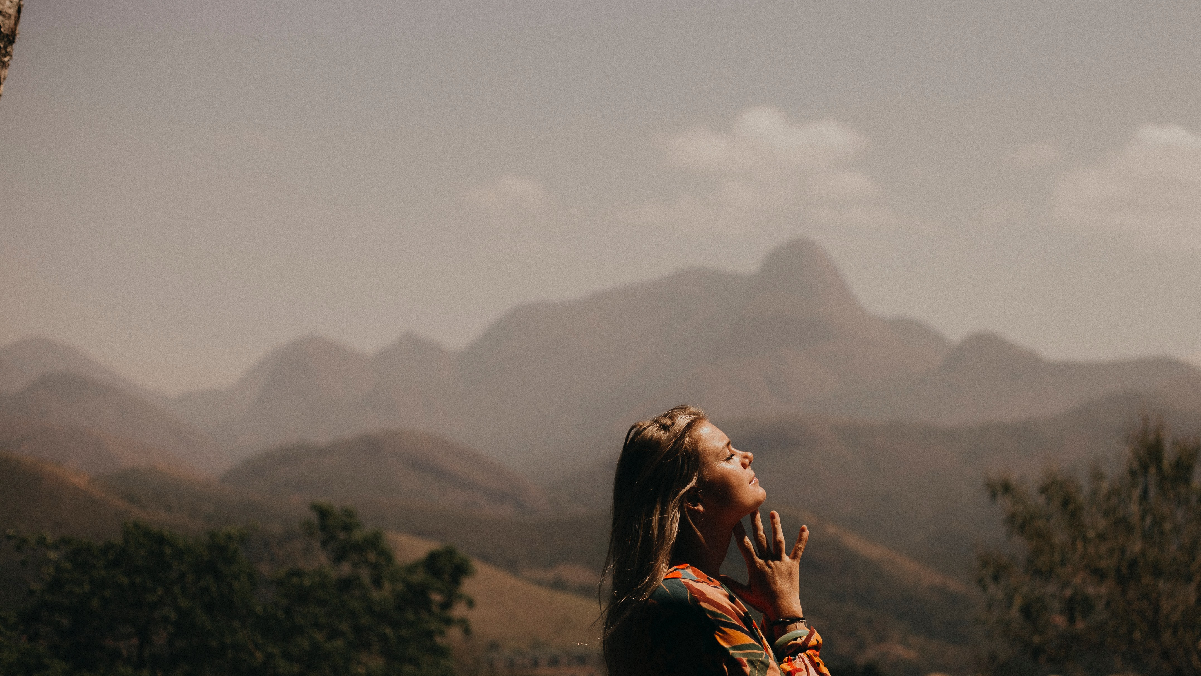
1 капсула в день =
залог хорошего настроения
Safrino
Notes:
Мы не можем поставить стресс на паузу. Но в наших силах научиться экологично реагировать на стрессовые проявления и быть в гармонии с собой.
1 капсула Safrino в день — залог хорошего настроения.

Slide 18
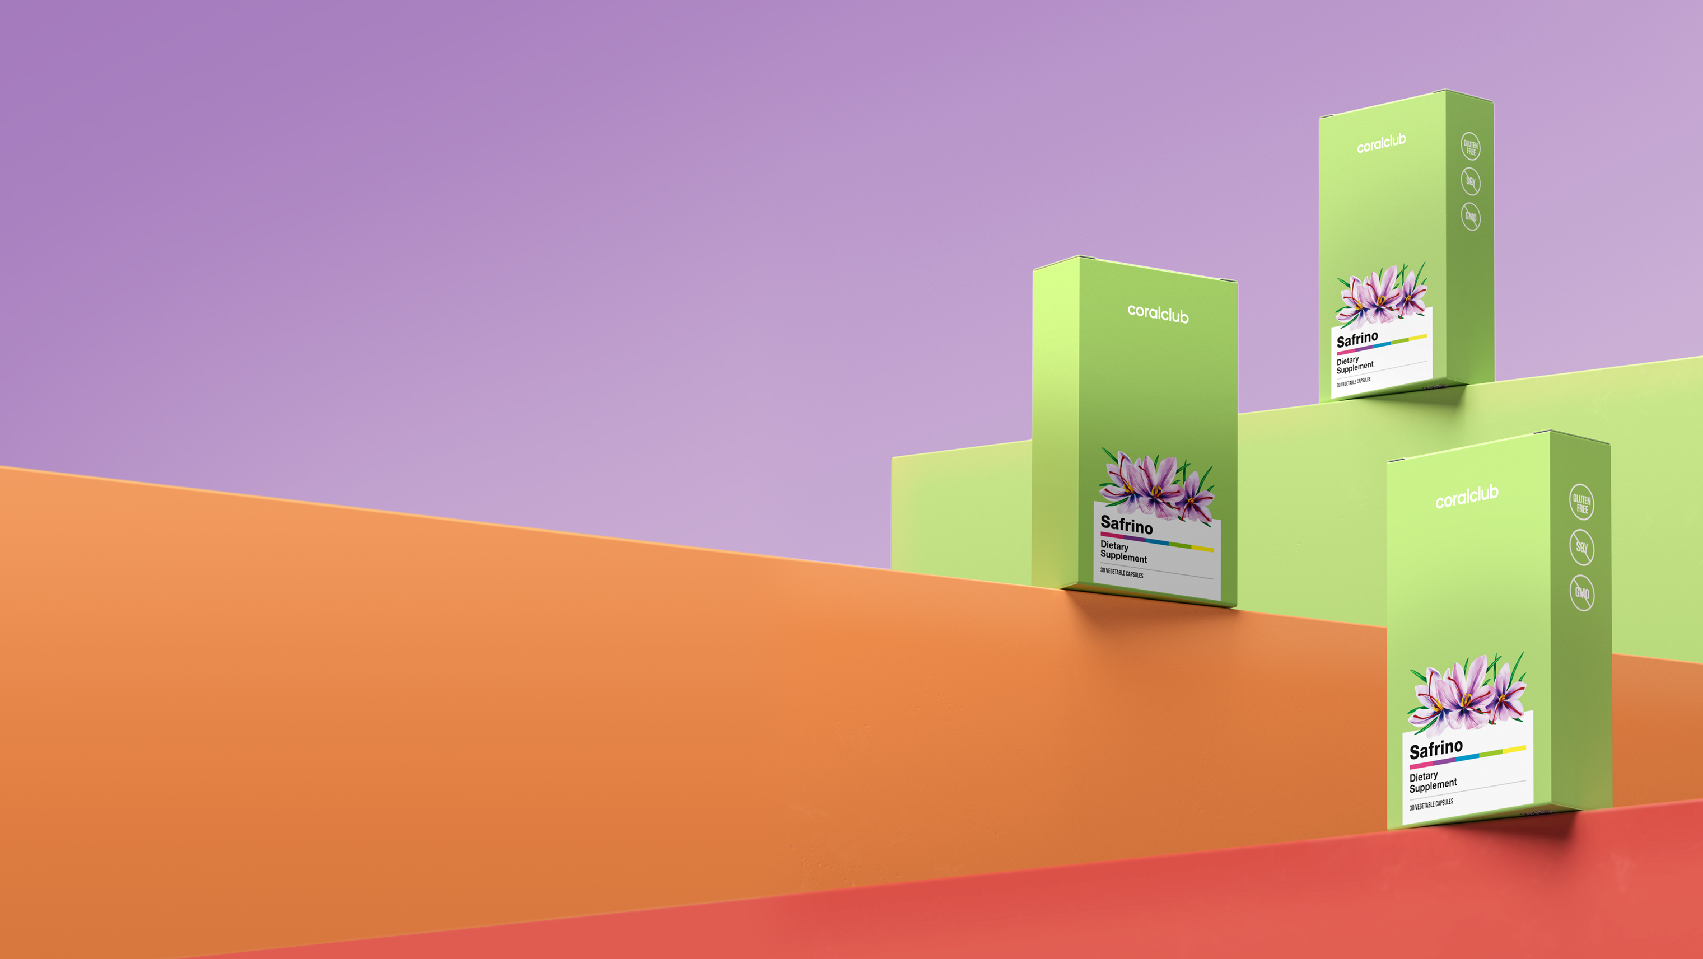
Safrino
Эмоциональный баланс
даже в стрессовых ситуациях
Премиальный экстракт шафрана
+ активная форма инозитола
Безопасная антистресс-формула,
созданная самой природой
Эффективность компонентов состава
подтверждена исследованиями
Safrino

Slide 19
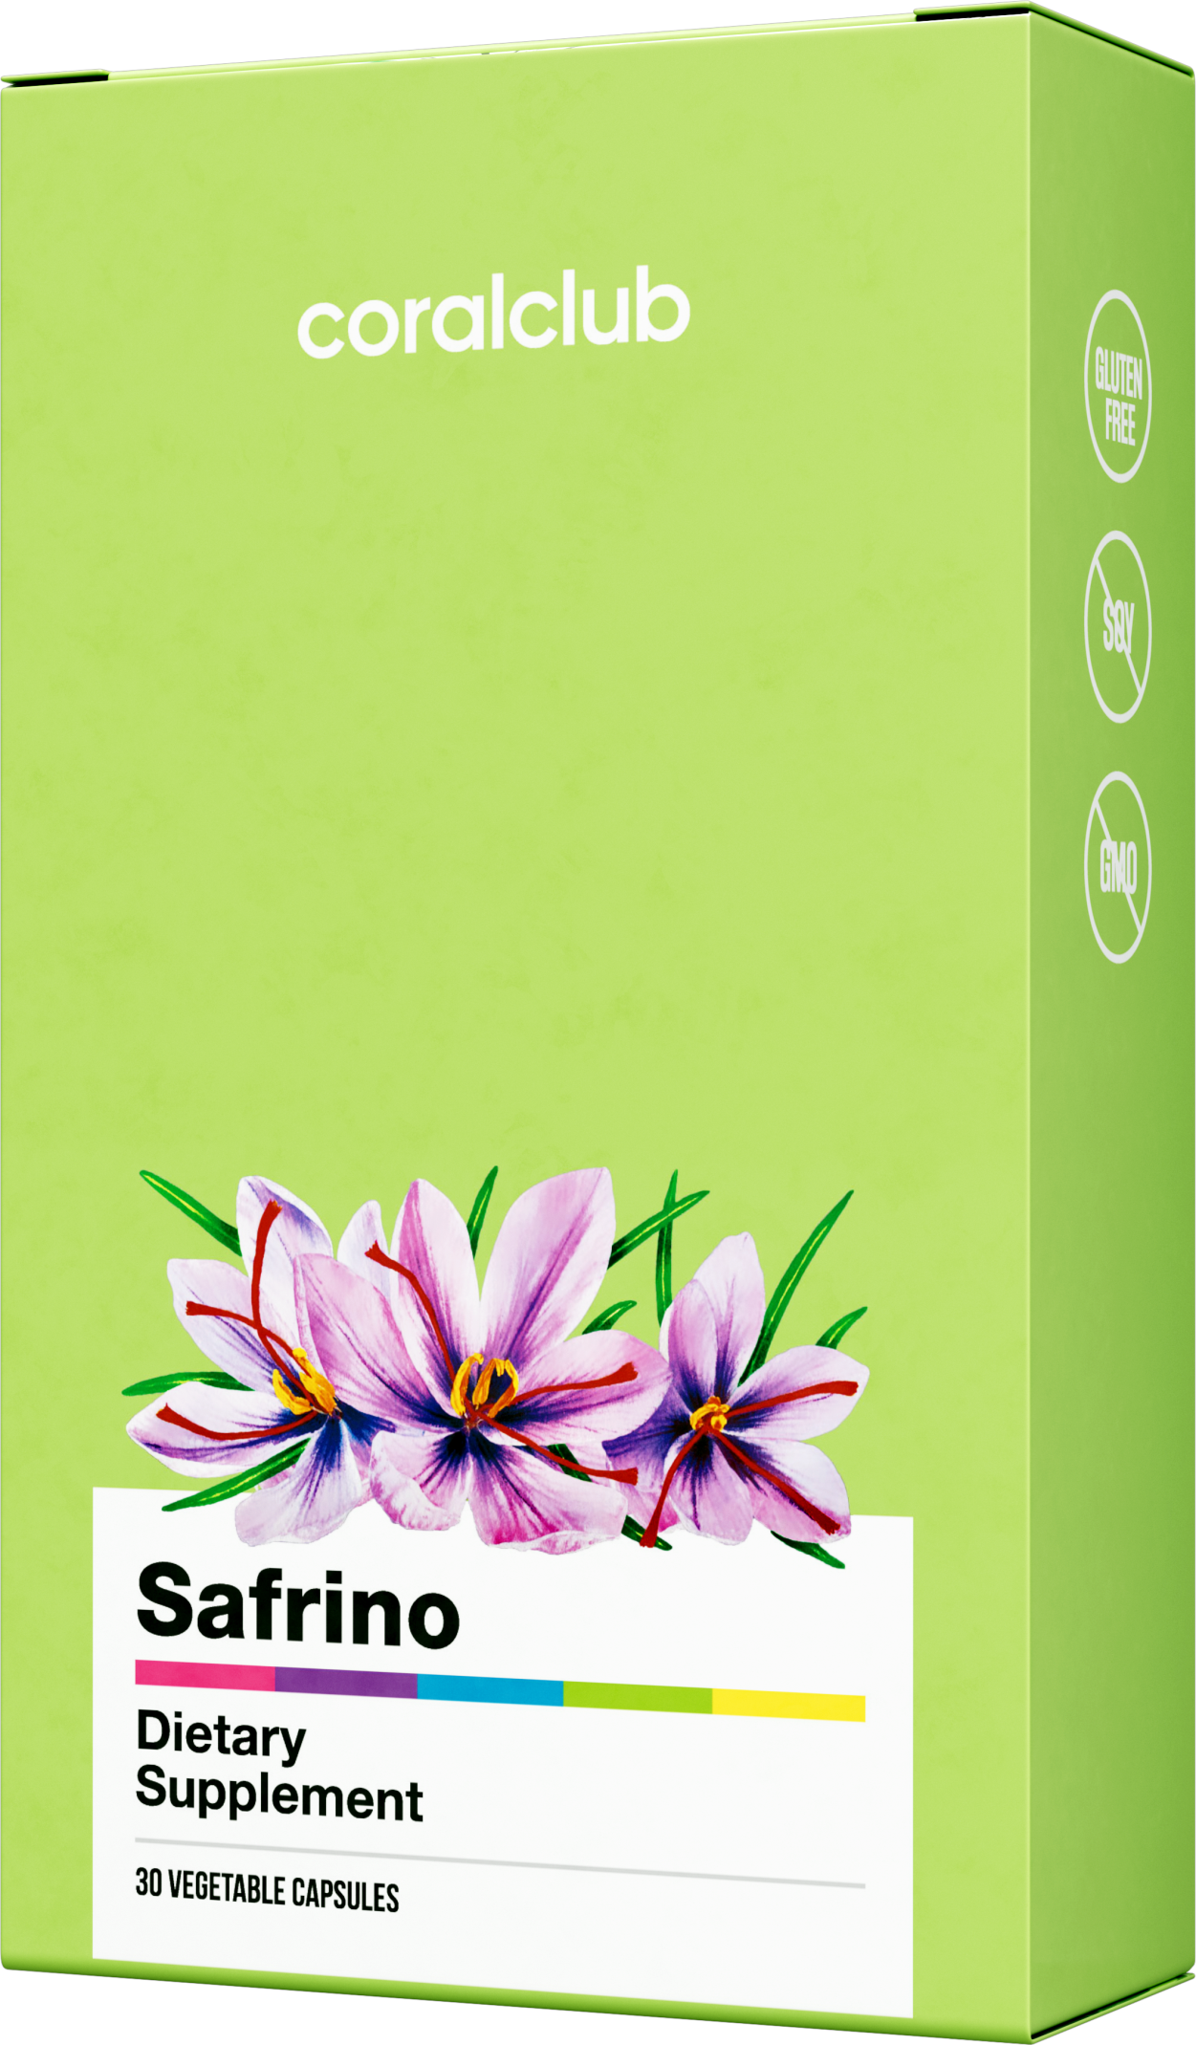
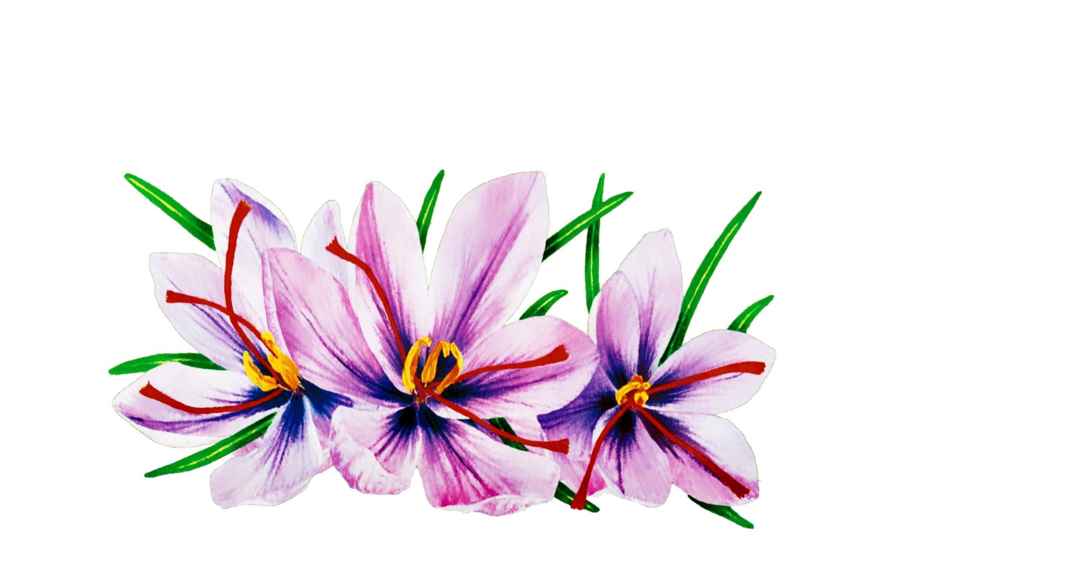
Safrino
КОД 2184
БОНУСНЫЕ БАЛЛЫ
КЛУБНАЯ ЦЕНА
РОЗНИЧНАЯ ЦЕНА
14
23 у.е.
28,75 у.е.
Safrino

Slide 20
Safrino
жизнь в балансе

